Slide 1
BAZELE STATISTICII ECONOMICE
Prof. MIHAELA PAUN

Slide 2
Introducere în statistică
Populație și eșantion.
Tipuri de statistică: de la descriere la generalizare
Nevoia de probabilitate ca măsură a incertitudinii
Surse de date
Date observate versus date experimentale
Tipuri de variabile

Slide 3
STATISTICA consta dintr-un grup de metode necesare pentru colectarea si analiza datelor (Agresti & Finlay, 1997).
Statistica - știința obținerii informațiilor din date numerice și categorice.
Ce fel și cât de multe date trebuie colectate?
Cum ar trebui să organizăm și să rezumăm datele?
Cum putem analiza datele și trage concluzii din acestea?
Cum putem evalua concluziile?

Slide 4
Supraviețuirea bolnavilor de cancer: Un pacient cu cancer vrea să știe probabilitatea că va supraviețui cel puțin 5 ani. Colectând date despre ratele de supraviețuire ale persoanelor aflate într-o situație similară, este posibil să obținem o estimare empirică a ratelor de supraviețuire.
Nu putem ști dacă pacientul supraviețuiește sau nu, sau chiar să știm exact care este probabilitatea supraviețuirii.
PUTEM INSĂ - estima proporția de pacienți care supraviețuiesc (din date culese).

Slide 5
Întreținerea mașinii: atunci când cumpărați o anumită mașină nouă, ar fi util să știți cât va costa mentenanța în primii trei ani de folosire.
Desigur, nu putem prezice exact care vor fi costurile- vor varia de la mașină la mașină. Totuși, colectarea datelor de la persoane care au cumpărat mașini similare vor da o idee despre distribuția costurilor în populația cumpărătorilor de mașini, care la rândul lor vor oferi informații despre costurile probabile de mentenanță.

Slide 6
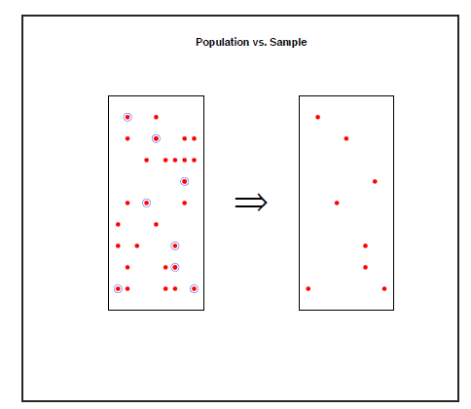
Populația și eșantionul sunt două concepte de bază ale Statisticii.
Definiția 1.1 (Populația). Populația reprezintă colecția tuturor indivizilor sau elemente luate în considerare într-un studiu statistic. (Weiss, 1999)
Definiția 1.2 (Eșantionul). Eșantionul este acea parte a populației din care informațiile sunt colectate. (Weiss, 1999)
Populația reprezintă întotdeauna ținta unei investigații. Învățăm despre populație prin eșantionare din colecția tuturor indivizilor.
Notes:
Eşantionul reprezintă un subset de elemente selectate dintr-o colectivitate statistică.

Slide 7
EXEMPLE
Studenții Universității din București
Cărțile din Librăria Mihai Eminescu
Toți cetățenii cu drept de vot
Toți pacienții tratați la Spitalul Universitar anul trecut
Procentul de votanți care intenționează sa voteze la următoarele alegeri
Procentul pacienților satisfăcuți de actul medical
100 de cărți de matematica din Librăria Mihai Eminescu

Slide 8
Un singur membru al unui eșantion se numește observație.
Luăm eșantioane, deoarece întreaga populație de interes nu este de obicei disponibilă pentru noi.
În rare cazuri, măsurătorile sunt obținute de la fiecare membru al unei populații, si atunci spunem că avem un recensământ

Slide 9
Există, în linii mari, două domenii majore ale statistici: descriptivă și inferențială.
Statistica descriptivă implică descrierea unui set de date: am putea face un grafic al acestuia sau vă putem spune media și cât de răspândită este. Am putea să spunem orice caracteristici interesante despre aceasta.
Observație: In statistica descriptivă, ne limitam doar la descrierea datelor in sine, nu generalizam despre eșantionul de date la populație.
Dacă generalizăm de la un eșantion la o populație, efectuăm o inferență statistică.
Acest gen de generalizări se numesc inferențe și se spune că analistul „atrage atenția/face o inferență” cu privire la populație, folosind eșantionul.
Exemplu: putem lua un eșantion de 100 de femei și să le folosim înălțimea medie pentru a face o inferență despre înălțimea medie pentru întreaga țară.
Inferențele statistice conțin întotdeauna incertitudine….estimarea pentru înălțimea medie poate fi greșită!

Slide 10
Un parametru este o caracteristică numerică a unei populații. În exemplul nostru, parametrul de la interesul este înălțimea medie a tuturor femelelor adulte din Ro.
De cele mai multe ori parametrii nu pot fi determinați pentru că nu avem date despre recensământ.
Cu toate acestea, putem încă să facem o inferență asupra unui parametru cu o statistică.
O statistică este orice număr pe care îl calculați folosind date din esantion. Folosim statistici pentru estimarea parametrilor.
În exemplul nostru, dacă folosim înălțimea medie a femeilor din eșantionul nostru pentru a estima înălțimea medie a femeilor din țară, atunci această medie a eșantionului este o statistica.
Dar amintiți-vă, statistica este doar o estimare! Nu putem ști niciodată adevărata valoare a parametrilor decât dacă sunt capabili să măsuram întreaga populație.

Slide 11
Recapitulând:
Putem lua un eșantion de femei din RO din populația tuturor femeilor din RO și măsurăm înălțimea acestora (variabila de interes), care ne oferă datele din analiza. Fiecare femeia din setul nostru de date este o observație.
Putem calcula apoi înălțimea medie a femeilor din eșantionul nostru, care este statistica noastră.
Folosim această statistică pentru a face o inferență despre înălțimea medie a tuturor femeilor din țară, care este parametrul.

Slide 12
Trebuie să fim atenți atunci când generalizăm de la un eșantion la o populație. Caracteristicile descriptive ale eșantionului pot să nu reflecte cu exactitate caracteristicile populației studiate.
Două întrebări importante în inferența statistică:
Este eșantionul suficient de mare?
Este eșantionul reprezentativ pentru populația de interes?
Dacă eșantionul este mic, nu putem avea încredere in inferența făcuta populației.
De exemplu, dacă măsurăm înălțimea a trei femei, înălțimea medie ar putea să nu fie o estimare bună pentru adevărata înălțime medie a tuturor femeilor. Poate s-a întâmplat să selectez trei femei înalte. Sau trei femei scunde.
Eșantioanele mai mici înseamnă o incertitudine mai mare când facem o inferență la o populație.

Slide 13
VARIABILA - o caracteristică a unui individ, obiect, eveniment care pot avea diferite valori si va fi analizată folosind statistici. Pentru a prezenta date, trebuie să recunoaștem mai întâi tipurile de date.
Exemple: Vârsta, greutatea, înălţimea, nivelul studiilor sau nivelul venitului unei persoane, cifra de afaceri a unei întreprinderi.

Slide 14
VARIABILE ALEATOARE
Variabilele aleatoare reprezintă o clasă distinctă de variabile întâlnită în cercetările statistice, prin intermediul cărora evenimentele pot fi descrise cu ajutorul unor valori numerice reale.
În general, prin variabilă aleatoare se înţelege o funcţie reală de evenimente elementare care, în raport cu rezultatul unui eveniment, poate lua o valoare reală dintr-o mulţime bine definită.
Din cauza factorilor întâmplători care influenţează evenimentul, valoarea variabilei aleatoare nu poate fi cunoscută înaintea realizării experimentului.

Slide 15
De exemplu, un analist ar putea compara eficiența a patru tipuri de antidepresive, in acest caz variabila de interes este “tipul de antidepresiv”.
Experimentul urmărește să determine efectul tipului de antidepresiv asupra ameliorării depresiei. In acest caz, variabila de interes este “ameliorarea depresiei”
O variabilă independentă este variabila care este schimbată sau controlată într-un experiment științific pentru a testa efectele asupra variabilei dependente.
O variabilă dependentă este variabila testată și măsurată într-un experiment științific.
Pe măsură ce experimentatorul schimbă variabila independentă, efectul asupra variabilei dependente este observat și înregistrat.
Variabilele independente și dependente pot fi vizualizate în termeni de cauză și efect. Dacă variabila independentă este schimbată, atunci se vede un efect în variabila dependentă.
Observație: valoarea variabilei independente este controlată de experimentator, în timp ce valoarea variabilei dependente se modifică doar ca răspuns la variabila independentă.

Slide 16
Afinele pot încetini îmbătrânirea? Un studiu indică faptul că antioxidanții găsiți în afine pot încetini procesul de îmbătrânire. În acest studiu, șobolani în vârstă de 19 luni (echivalent cu oameni de 60 de ani) au fost hrăniți fie cu dieta lor standard sau o dietă suplimentată cu afine, căpșuni sau pudra de spanac. După opt săptămâni, șobolanilor le-au fost administrate teste de memorie și abilități motrice. Deși toți șobolanii cu dieta suplimentată au prezentat o îmbunătățire, cei cu dieta suplimentată cu pulbere de afine au arătat cea mai notabilă îmbunătățire.
Variabila independenta: suplimentul alimentar (nimic, afine, căpșuni, spanac)
Variabila dependenta: test memorie si test motric

Slide 17
Cât de luminos este corect?
Un producător de automobile vrea sa știe cât de bine ar trebui să lumineze becurile de frână pentru a reduce timpul necesar pentru ca șoferul mașinii care vine din spate să realizeze că mașina din față se oprește și să isi apese frânele.
Care este variabila independentă? (luminozitatea luminilor de frână)
Care este variabila dependentă? (timpul de apăsa frâna)

Slide 18
O distincție importantă între variabile este aceea între variabilele calitative și variabile cantitative.
Variabilele calitative sunt cele care exprimă o calitate/atribut (desemnează apartenenţa la o categorie) cum ar fi culoarea părului, culoarea ochilor, religia, filmul preferat, genul și așa mai departe.
Valorile unei variabile calitative nu implică o ordonare numerică. Valori ale variabilei „religie” diferă calitativ; nu este implicată nici o ordonare a religiilor. Variabilele calitative sunt uneori denumite variabile categorice.
Variabilele cantitative sunt acele variabile care sunt măsurate în termeni numerici. Unele exemple de variabile cantitative sunt înălțimea, greutatea și mărimea pantofului, etc.

Slide 19
În studiul asupra efectului dietei (discutat anterior,) variabila independentă a fost tipul suplimentului: niciunul, căpșunul, afine și spanacul. variabila „tip de supliment” este o variabilă calitativă; nu este nimic cantitativ despre ea.
În schimb, variabila dependentă „test memorie” este variabilă cantitativă deoarece performanța memoriei a fost măsurată pe o scară cantitativă (număr răspunsuri corecte).

Slide 20
Variabilele cantitative pot fi discrete sau continue.
Variabilele aleatoare discrete pot lua doar un număr de valori posibile numărabil. Aceste valori posibile sunt, de obicei, considerate numere întregi, dar nu exclusiv.
De exemplu, numărul de copii și numărul de greșeli sunt variabile aleatorii discrete care iau doar valori întregi, dar punctajul într-un test unde se acordă „jumătate” de puncte este o variabilă cantitativă discretă care poate prelua valori non-întregi.
Se pot lua variabile aleatorii continue orice valoare peste o scară continuă. De exemplu, timpul de supraviețuire și înălțimea sunt variabile aleatorii continue. Adesea, variabile aleatorii continue sunt rotunjite la cel mai apropiat număr întreg, dar ele sunt încă considerate a fi continue variabile dacă există o scară continuă. Vârsta este un bun exemplu de acest fel.

Slide 21
Variabilele precum numărul de copii dintr-o gospodărie sunt numite variabile discrete deoarece valorile posibile sunt puncte pe scară discretă. De exemplu, o gospodărie ar putea avea trei copii sau șase copii, dar nu 4,53 copii.
Alte variabile cum ar fi „timpul pentru a răspunde la o întrebare” sunt variabile continue, deoarece scala este continuă și nu formată din pași discreti. Timpul de răspuns ar putea fi 1,64 secunde sau poate fi 1.64237123922121 secunde.
În cele mai multe cazuri, deosebirea, diferenţa între variabilele continue şi cele discrete se poate face stabilind dacă datele provin dintr-o numărătoare sau dintr-o măsurătoare (primele sunt discrete, cele din urmă continue).

Slide 22
La rândul lor, variabilele calitative pot fi nominale sau ordinale.
Variabilele calitative nominale nu implică o anumită ordine între valori, în timp ce variabilele calitative ordinale presupun existenţa unei relaţii de ordine (a unei ierarhii) între valorile posibile ale variabilei.
Exemplu: Starea civilă este o variabilă calitativă, deseori definită binar, respectiv „căsătorit” sau „necăsătorit”.
Starea civilă poate fi definită și mai detaliat, putând lua valorile „celibatar/niciodată căsătorit”, „căsătorit”, „văduv”, „divorţat”, detalierea fiind decisă de cercetător, în conformitate cu scopurile analizei. Întrucât între aceste valori nu există o ordine anume, variabila stare civilă este o variabilă calitativă nominală.
Alte exemple de variabile calitative nominale: culoarea ochilor, sexul, ocupaţia, mediul de rezidență etc.

Slide 23
Exemplu: Nivelul studiilor poate fi exprimat prin numărul de ani petrecuţi în sistemul de învăţământ, caz în care avem de-a face cu o variabilă cantitativă, sau prin formularea unei întrebări de genul „Care este ultimul nivel de studii absolvite?” și alegerea unuia din următoarele răspunsuri posibile:
• studii primare;
• studii gimnaziale;
• studii liceale;
• studii postliceale;
• studii universitare;
• studii postuniversitare – masterat;
• studii postuniversitare – doctorat,
În cel de-al doilea caz, avem de-a face cu o variabilă calitativă ordinală, alegerea unei valori superioare corespunzând unui nivel mai înalt al studiilor.

Slide 24
Atenţie! Este de dorit să se evite atribuirea unor valori numerice variabilelor calitative, fie ele şi ordinale.
De exemplu, pentru nivelul studiilor unei persoane, dacă atribuim studiilor liceale valoarea 3 şi celor universitare valoarea 5, putem afirma că facultatea oferă un nivel de studii cu 67% mai ridicat decât liceul?
În aceeaşi ordine de idei, dacă atribuim studiilor doctorale valoarea 7, înseamnă acest lucru că diferenţa de instruire dintre aceste studii şi cele universitare (valoarea numerică a diferenţei este 2) este egală cu diferenţa de pregătire dintre studiile universitare şi cele liceale (pentru care valoarea diferenţei este tot 2)?
Evident, nu.
Concluzia care se poate trage de aici este aceea că variabilele calitative ordinale implică existenţa unei ierarhii, dar că pe aceste scale nu are sens definirea distanţei între valorile variabilei calitative ordinale.

Slide 25
După tipul variaţiei, variabilele numerice pot fi:
cu variaţie continuă, atunci când pot lua, practic, orice valoare într-un interval din domeniul lor de valori;
cu variaţie discontinuă (discrete), atunci când pot lua doar anumite valori, strict determinate într-un interval din domeniul lor de valori.
În cele mai multe cazuri, deosebirea, diferenţa între variabilele cu variaţie continuă şi cele cu variaţie discretă se poate face stabilind dacă datele provin dintr-o numărătoare sau dintr-o măsurătoare (primele sunt discrete, cele din urmă continue).

Slide 26
VARIABILE
DEPENDENTE
INDEPENDENTE
VARIABILE
CANTITATIVE
CALITATIVE
DISCRETE
CONTINUE
NOMINALE
ORDINALE

Slide 27
PERCENTILES
Un scor la un test, este de obicei dificil de interpretat. De exemplu, dacă tu ai aflat că scorul tău (intr-un test care măsoară timiditate) era 35 dintr-un posibil 50, nu ai probabil nici cea mai mică idee cât de timid ești în comparație cu alți oameni.
Mai relevant este procentul de persoane cu scoruri de timiditate mai mici decât al tău. Acest procent este numită percentilă. Dacă 65% din scoruri ar fi sub valoarea scorului tău, atunci scorul tău ar fi cea de-a65a percentilă.
Cea de-a 65a percentilă poate fi definită drept scorul cel mai mic, care este mai mare decât 65% dintre scoruri.
65% din 50 este 32.5. Cum rotunjim?

Slide 28


Consideram numerele
numar | rang
3 | 1
5 | 2
7 | 3
8 | 4
9 | 5
11 | 6
13 | 7
15 | 8
Calculam rangul celei de-a 25% percentilă, folosind formula, unde P este percentila dorita si n numărul de numere:

Slide 29
Majoritatea informațiilor cu care venim în contact în ziare, jurnale, informații bancare, rapoarte ale diverselor companii (de telefonie, de internet ș.a.m.d) sunt informații statistice rezumate și prezentate într-o formă cât mai accesibilă cititorului. Această rezumare a datelor, în formă de tabele și reprezentări grafice poartă numele de statistică descriptivă.
Înainte de a putea efectua o analiză statistică, trebuie să măsurăm variabilele dependente. Exact modul în care se efectuează măsurarea depinde de tipul variabilă implicată în analiză. Diferite tipuri sunt măsurate diferit.
Pentru a măsura timpul necesar de răspuns la un stimul, putem utiliza un ceas cu cronometru. Ceasurile cu cronometru nu sunt de folos, desigur, când vine vorba de măsurarea atitudinii cuiva fata de un candidat politic. O scală cu ranguri este mai potrivită în acest caz (cu etichete ca „foarte favorabile”, „oarecum favorabile” etc.). Pentru o variabilă dependentă cum ar fi „culoare preferată”, puteți nota pur și simplu cuvântul de culoare (cum ar fi „roșu”) oferită de subiectul respectiv.

Slide 30
Datele se colectează într-una din scalele de măsurători: nominală, ordinală, interval sau de raportare.
Dacă datele unei variabile conțin nume sau etichete folosite pentru a identifica un atribut (o însușire) al unui element, atunci scala de măsurare folosită este nominală.
Dacă datele sunt nominale și în plus există o ordine, un rang al datelor, atunci scala de măsurare este ordinală.

Slide 31
SCALA NOMINALA
Când se măsoară folosind o scară nominală, se definesc sau se clasifică pur și simplu răspunsurile.
Sexul, culoare preferată și religia sunt exemple variabile măsurate pe o scară nominală.
Punctul esențial al scalelor nominale este că nu implică nici o ordine între răspunsuri.
De exemplu, când se efectuează clasificarea oamenilor în funcție de culoarea lor preferată, nu are nici un sens ca verde să fie plasat „înainte de” albastru.
Răspunsurile sunt doar clasificate. Scări nominale întruchipează cel mai mic nivel de măsurare.

Slide 32
SCALA ORDINALA
Un cercetător care dorește să măsoare satisfacția consumatorilor fata de cuptoarele lor microundele le-ar putea cere participanților să își specifice sentimentele ca fiind „foarte nemulțumiți” „Oarecum nemulțumiți”, „oarecum mulțumiți” sau „foarte mulțumiți”. Această scară este ordonată, variind de la cel mai puțin pana la cel mai mulțumit.
Acesta este ce distinge scala ordinala de scala nominala.
Spre deosebire de scalele nominale, scalele ordinale permit compararea gradului în care doi subiecți posedă variabila dependenta.
De exemplu, ordonarea noastră de satisfacție face semnificativă afirmația ca o persoană este mai mulțumită decât alta de cuptorul cu microunde. Astfel de afirmație reflectă utilizarea de către prima persoană a unei etichete verbale care vine mai târziu în listă decât eticheta aleasă de a doua persoană.

Slide 33
SCALA ORDINALA
Pe de altă parte, scala ordinala nu reușește să capteze informații importante care vor fi prezent în celelalte scale pe care le examinăm. În special, diferența dintre doua niveluri, nu se poate presupune că două diferența dintre niveluri ale unei scări ordinale este aceleași cu diferența între alte două niveluri.
În scara noastră de satisfacție, de exemplu, diferența între răspunsurile „foarte nemulțumit” și „oarecum nemulțumit” nu este echivalentă cu diferența dintre „oarecum nemulțumit” și „oarecum mulțumit.“
Ce se întâmplă dacă cercetătorul ar fi măsurat satisfacția cerând participanților sa indice nivelul lor de satisfacție alegând un număr de la 1 la 4?
Diferența dintre răspunsurile unu și doi, ar reflecta în mod necesar același lucru ca diferența de satisfacție ca diferența dintre răspunsurile doi si trei?
Răspunsul este NU. Modificarea formatului răspunsului la numere nu modifică sensul scării. Încă nu suntem în poziția de a afirma că pasul mental de la 1 la 2 (de exemplu) este aceeași cu etapa mentală de la 3 la 4.

Slide 34
SCALA INTERVAL
Scalele interval sunt scale numerice în care intervale au aceeași interpretare pe tot parcursul. Ca exemplu, luați în considerare scala de temperatură Fahrenheit. diferența între 30 de grade și 40 de grade reprezintă aceeași diferență de temperatură ca diferența între 80 de grade și 90 de grade.
Scalele interval nu sunt însă perfecte. Acestea nu au un adevărat punct zero chiar dacă una dintre valorile scalate se întâmplă să poarte numele „zero.” Scara Fahrenheit ilustrează problema. Gradele zero Fahrenheit nu reprezintă absența completă a temperaturii. În realitate, eticheta „zero” este aplicată temperaturii sale din motive destul de accidentale conectate la istoricul măsurării temperaturii.
Întrucât scala interval nu are niciun punct zero adevărat, nu are sens să calculăm rapoartele de temperatură. De exemplu, nu are sens ca raportul între 40 și 20 de grade Fahrenheit să fie la fel ca raportul de 100 la 50 de grade; nu se păstrează proprietăți fizice interesante de-a lungul celor două raporturi.
La urma urmei, dacă eticheta „zero” a fost aplicată la temperatura pe care Fahrenheit o eticheteza 10 grade, cele două raporturi ar fi în schimb 30 la 10 și 90 la 40, nu mai este la fel! Din acest motiv, nu are sens spune că 80 de grade este „de două ori mai cald” decât 40 de grade. O asemenea afirmație ar depinde o decizie arbitrară despre unde să „pornească” scara de temperatură și anume ce temperatura să fie zero.

Slide 35
SCALA RAPORT
Scala raport este cea mai informativă. Este o scală de interval cu proprietatea suplimentară că poziția sa zero indică absența cantitătii măsurate. Vă puteți gândi la o scală de raport ca la cele trei scale anterioare combinate într-una.
Ca o scală nominală, furnizează un nume sau o categorie pentru fiecare obiect (numerele servesc ca etichete).
Ca o scală ordinală, obiectele sunt ordonate (ordonarea numerelor).
La fel ca o scală interval, diferența între două poziții de pe scară are același sens.
Și în plus, același raport în două poziții de pe scală are, de asemenea, același sens.
Scala Fahrenheit pentru temperatură are un punct zero arbitrar și prin urmare nu este o scară de raport. Cu toate acestea, zero pe scala Kelvin este zero. Acest lucru face ca scala Kelvin să fie o scală raport. De exemplu, dacă o temperatură este de două ori mai mare decât alta măsurată pe scara Kelvin, atunci are de două ori mai multa energie cinetică decât cealalta temperatura.

Slide 36
CONSECINTE
De ce ne interesează atât de mult tipul de scală care măsoară o variabilă dependentă?
Punctul crucial al problemei este relația dintre nivelul de măsurare al variabilei și statistica ce pot fi calculată în mod semnificativ cu această variabilă.
De exemplu, luăm în considerare un studiu ipotetic în care sunt 5 copii sunt îndemnați sa aleagă culoarea lor preferată dintre albastru, roșu, galben, verde și violet.
Cercetătorul codează rezultatele după cum urmează:
Daca un copil a ales roșu, alegerea a fost 2, etc.
Observație: Nu are sens sa calculați codul mediu!!!!
culoare | cod
albastru | 1
rosu | 2
galben | 3
verde | 4
violet | 5

Slide 37
Datele statistice pot fi obținute din surse existente sau pot fi colectate din sondaje de opinie și din studii experimentale. Multe din datele necesare pentru diverse analize există deja. Companiile dețin date despre angajați, clienți, tranzacții.
Date legate de salarii, vârstă, experiență în muncă există de asemenea în departamentul de resurse umane al fiecărei instituții. Unele dintre aceste date pot fi publice, altele sunt însă confidențiale.
Există numeroase baze de date internaționale care pot fi liber accesate, multe dintre companii au pagini de web cu informații generale despre firmă, domeniu de activitate, produse, prețuri. O altă sursă de date importantă sunt agențiile guvernamentale, care pot oferi o cantitate considerabilă de date.

Slide 38
Surse de date statistice
În scopul aplicării metodelor statistice de analiză a fenomenelor şi proceselor social-economice este necesar să avem la dispoziţie date statistice.
Putem să obţinem aceste informaţii din datele deja publicate (de instituţii specializate, de exemplu), sau putem să construim un experiment, o anchetă, un sondaj. Deci, o clasificare a surselor de date statistice poate fi: surse primare şi surse secundare de date.
Dacă datele statistice sunt obţinute direct prin organizarea unei observări statistice (totale sau parţiale), atunci persoana sau instituţia care a realizat o astfel de observare este o sursă primară de date statistice.
Dacă datele sunt prelucrate în tabele şi grafice, în scopuri publice sau private, ele, vor fi surse secundare de date.

Slide 39
Spre exemplu, Direcţia Generală de Statistică Regională Bucureşti a publicat, în septembrie 2008, în Buletinul statistic pentru trimestrul II al anului 2008, mişcarea naturală a populaţiei oraşului în semestrul I al anului 2008, veniturile personalului salariat, numărul şomerilor la 30 iunie 2008, producţia principalelor produse industriale fabricate în Municipiul Bucureşti, dinamica cifrei de afaceri pentru întreprinderile cu activitate principală de comerţ cu amănuntul şi servicii de piaţă etc.
Toate aceste informaţii publicate se constituie în surse secundare de date statistice.

Slide 40
Efectuarea unui proces de investigaţie statistică presupune parcurgerea a trei etape distincte, succesive:
etapa de culege şi înregistrare a datelor (observarea statistică);
etapa de prelucrare a datelor;
etapa de analiză şi interpretare a rezultatelor.
Observarea statistică este prima etapă a investigaţiei statistice, care reprezintă acţiunea de culegere de la unităţile statistice a informaţiilor referitoare la caracteristicile urmărite, după criterii riguros stabilite.

Slide 41
Observarea trebuie fie corespunzătoare sub aspect cantitativ şi calitativ.
- îndeplinirea condiţiei de cantitate (de volum) înseamnă obţinerea în timpul prestabilit
a întregului volum de date necesar pentru atingerea tuturor obiectivelor investigaţiei
statistice;
- îndeplinirea condiţiei de calitate presupune asigurarea autenticităţii, a caracterului real
al datelor, astfel încât rezultatele obţinute prin prelucrarea acestor date să fie cât mai
exacte şi să ducă la adoptarea unor decizii cât mai pertinente.
În cazul în care pentru obţinerea datelor statistice este necesară organizarea unei investigaţii statistice, atunci ea trebuie făcută în conformitate cu un anumit plan, pentru a ne asigura că obţinem, cu un minim de resurse materiale şi financiare, rezultate cât mai exacte şi mai pertinente.

Slide 42
Observarea se efectuează după un plan riguros, care trebuie să cuprindă:
• scopul observării;
• delimitarea colectivităţii şi unităţii de observare;
• stabilirea caracteristicilor ce vor fi înregistrate;
• alegerea formularelor de înregistrare;
• delimitarea timpului şi locului observării;
• stabilirea măsurilor organizatorice
Exemplu: De exemplu,la Recensământul populaţiei şi locuinţelor din martie 2002, momentul critic a fost ora 0 a zilei de 18 martie, iar perioada în care au fost înregistrate datele a fost 18-27 martie. Unitatea de observare a fost gospodăria (unitate complexă).

Slide 43
Metodele de observare statistică se clasifică după următoarele criterii:
I. după frecvenţa înregistrării în timp a datelor despre fenomenele şi procesele economico-sociale, putem avea:
observări curente, atunci când fenomenele şi procesele sunt urmăriate în mod continuu, iar datele ce le caracterizează sunt înregistrate permanent (de exemplu: fenomenele demografice: natalitatea, mortalitatea, nupţialitatea, divorţialitatea care se regăsesc în „statistica stării civile”; rezultatele obţinute de agenţii economici etc.);
observări periodice, atunci când datele referitoare la fenomene sau procese economico-sociale se înregistrează cu o frecvenţă aproximativ regulată, la intervale egale de timp (de exemplu: recensăminte ale populaţiei, recensăminte agricole etc.);
observări ocazionale, atunci când datele referitoare la fenomenele sau procesele economico-sociale se înregistrează discontinuu, ocazional, cu un prilej sau scop special, în mod unic, motiv pentru care se mai numesc „special organizate” (de exemplu: o anchetă de opinie privind atitudinea cetăţenilor referitoare la un nou act normativ recent intrat în vigoare; o anchetă de opinie privind preferinţele participanţilor la o expoziţie de modă etc.).

Slide 44
II. după gradul de cuprindere a populaţiei de observare delimitate, întâlnim:
observări totale, atunci când vor fi supuse observării toate unităţile populaţiei statistice (de exemplu: recensământul populaţiei şi locuinţelor);
observări parţiale – atunci când vor fi supuse observării doar o parte a unităţilor populaţiei statistice (de exemplu: anchete, sondaje statistice);
III. după modul de obţinere a datelor, avem:
observări primare (directe), în care datele se obţin prin culegerea, înregistrarea lor direct de la unităţile statistice (de exemplu: recensământul populaţiei, o anchetă de opinie);
observări secundare (indirecte) – în care se obţin datele secundare, care se preiau din documentele existente (de exemplu: datele preluate din evidenţele contabile).

Slide 45
Sondajul sau selecţia statistică este o metodă parţială de observare statistică, din ce în ce mai larg utilizată în cercetările statistice moderne. Sondajul se foloseşte pentru a înlocui o observare totală, de mare amploare, mai dificil de realizat, care presupune angajarea unor cheltuieli ridicate de resurse materiale, financiare şi umane.
Există două categorii esenţiale de sondaj: sondaj aleator (probabilist) şi sondaj nealeator.
Selectarea aleatoare a unităţilor în eşantion presupune că fiecare unitate statistică are o şansă determinabilă (calculabilă), egală şi nenulă de a fi inclusă în eşantion, că nu există deci nici o unitate care să nu poată fi supusă procedeului de selecţie şi că nici o unitate nu poate fi aleasă preferenţial. Eşantioanele alese aleator sunt reprezentative pentru întreaga populaţie, adică întrunesc aceleaşi trăsături esenţiale ca şi populaţia totală

Slide 46
Selectarea non-aleatoare (dirijată) se referă la orice metodă de alegere, pe baza unui criteriu preferenţial, a unităţilor statistice în eşantion. O dată format eşantionul, se înregistrează nivelurile tuturor caracteristicilor incluse în programul observării, de la toate unităţile acestuia, se prelucrează şi se obţin indicatori statistici la nivelul eşantionului (etapa descriptivă), pentru ca apoi să se extindă, cu o anumită probabilitate, rezultatele de la nivelul eşantionului pentru întreaga colectivitate (etapa inferenţială).
Diferenţa între nivelul estimat la indicatorului în urma sondajului şi nivelul real (eroarea de sondaj) va fi cu atât mai mică cu cât eşantionul este mai reprezentativ, iar reprezentativitatea, la rândul ei, va fi asigurată dacă se respectă principiile selecţiei aleatoare în formarea eşantionului.

Slide 47
Sondajele pot fi repetate sau nerepetate, după cum există posibilitatea revenirii unei aceleaşi unităţi în cadrul aceluiaşi eşantion.
În prima situaţie, a sondajului repetat (cu revenire), fiecare unitate statistică extrasă din colectivitatea generală este reintrodusă în baza de sondaj, după ce a fost citită şi caracteristicile au fost înregistrate.
În varianta sondajului nerepetat (fără revenire), unităţile sunt extrase din colectivitatea generală, iar după înregistrarea caracteristicilor lor, ele nu mai sunt reintroduse în colectivitatea de bază; selecţia se face după modelul urnei din care se fac extrageri succesive fără a pune bila extrasă înapoi, iar o unitate nu poate să apară în şirul succesiv al probelor decât o singură dată.

Slide 48
Prin eroare statistică înţelegem, în sens larg, diferenţa dintre nivelul real al unui indicator şi cel rezultat din investigaţia statistică.
Erorile de observare (înregistrare) se întâlnesc în procesul de culegere a datelor statistice şi se pot datora obiectului observării, anchetatorului, mijloacelor de înregistrare, metodei de culegere a datelor sau condiţiilor externe. Aceste erori pot fi de două feluri: întâmplătoare şi sistematice. Erorile de observare pot fi înlăturate prin controlul statistic.
Controlul datelor statistice este o operaţie intermediară, prin care se trece de la observarea de masă la prelucrarea datelor statistice.

Slide 49
Controlul datelor în etapa observării poate fi:
— cantitativ;
— calitativ
Controlul cantitativ este un control de volum al datelor, prin care se verifică completitudinea acestora. Acest control presupune:
— verificarea primirii tuturor formularelor la centrul de prelucrare;
— verificarea completării rubricilor.
Controlul calitativ presupune verificarea naturii calitative a datelor culese. Acesta poate fi:
— control aritmetic;
— control logic.

Slide 50



Eroarea statistică se poate determina în expresie absolută sau relativă.
Eroarea în expresie absolută se determină în sensul definit mai sus, conform relaţiei:
De cele mai multe ori, însă, nivelul real al indicatorului nu este cunoscut, deci nu se poate calcula eroarea absolută. Ea se poate interpreta, însă, cu ajutorul teoriei probabilităţilor.
Eroarea în expresie relativă se determină ca raport între eroarea absolută şi nivelul real al indicatorului şi se măsoară în procente.

Slide 51
Erori de observare (sau de înregistrare).
Apar în etapa de observare statistică şi sunt definite ca diferenţele care apar între valorile reale ale caracteristicilor urmărite (studiate) şi cele înregistrate (culese). Erorile de observare sunt de două tipuri:
erori întâmplătoare – sunt, în general, erorile produse din neatenţie, sau din alte cauze accidentale, independent de voinţa anchetatorului sau a respondentului. Ele determină, de regulă, abateri în ambele în ambele sensuri faţă de valorile reale ale fenomenului şi se pot compensa reciproc.
erori sistematice - au caracter premeditat, se realizează, de regulă, cu bună ştiinţă, uneori chiar cu voinţa anchetatorului sau a respondentului. Provoacă devieri faţă de valorile reale într-un singur sens.

Slide 52
Erori de prelucrare apar în etapa de prelucrare a datelor statistice, datorită utilizării greşite a unor metodolgii -erori metodologice, (de exemplu: reprezentarea datelor statistice cu ajutorul unor tipuri neadecvate de grafice, gruparea sau clasificarea greşită, utilizarea unor formule de calcul nepotrivite, care vor duce la obţinerea unor rezultate eronate etc.), utilizarea greşită a unor modele statistice (erori de modelare – apar în procesul de elaborare, de alegerea greşită a modelelor).
Pentru obţinerea unor rezultate corecte ale cercetării, este bine ca după fiecare etapă a investigaţiei statistice, datele statistice să fie supuse unor operaţii de control, în vederea identificării şi eliminării (sau măcar a minimizării) unor eventuale erori.

Slide 53
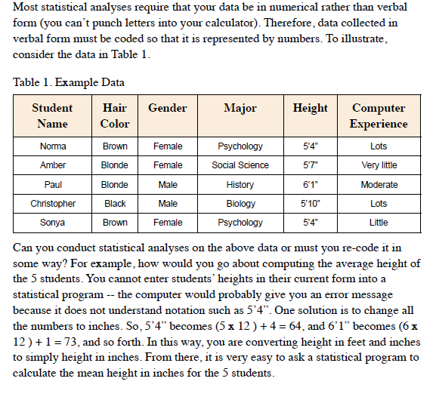

Slide 54
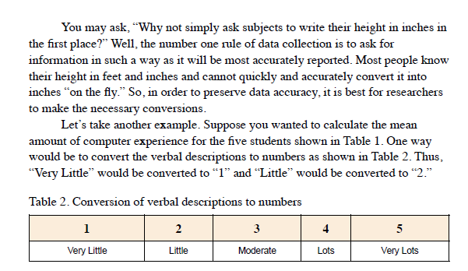

Slide 55
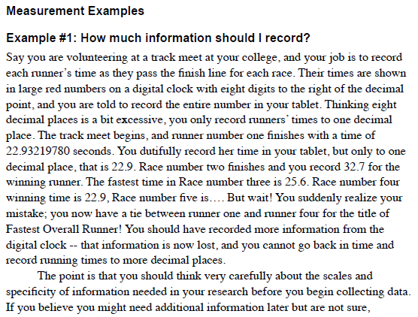
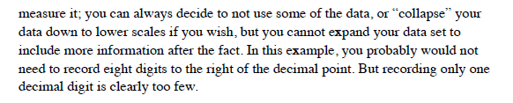

Slide 56
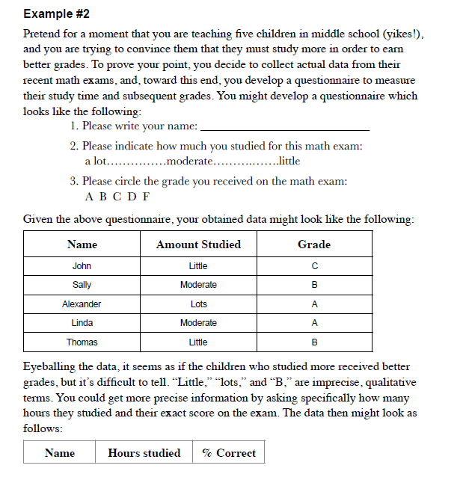
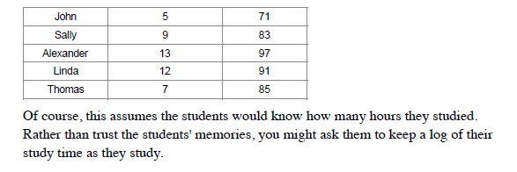

Slide 57
Bibliografie
http://www.ase.ro/upcpr/profesori/1825/UI2-Notiuni%20introductive.pdf
http://www.biblioteca-digitala.ase.ro/biblioteca/pagina2.asp?id=cap1
http://www.ase.ro/upcpr/profesori/1825/UI3-Colectarea%20datelor.pdf

